Slide 1

聊 城 市 技 师 学 院
TECHNICIAN COLLEGE OF LIAOCHENG CITY
建筑施工组织
流水施工
主讲人：刘莉

Slide 2
流水施工
LOGO
流水施工是指所有的施工过程按一定的时间间隔依次投入施工，各个施工过程陆续开工、陆续完工，使同一施工过程的施工班
组保持连续、均衡施工，不同施工过程尽可能平行搭接施工的组织方式。
工作面利用率高、专业化施工、专业队连续作业，资源消耗均衡利于供应
定义
特点
适用范围
经济效益
工期短、效率高、用人少，资源消耗均衡，现场管理费和物资消耗少
有一定规模的工程

Slide 3
流水施工的分类
LOGO
02
分部工程流水施工
04
群体工程流水施工
01
分项工程流水施工
03
单位工程流水施工
为完成分部工程而组建起来的全部细部流水的综合，即若干个施工班组各自利用同一生产工具，依次连续地在各施工段上完成同一施工过程的施工组织方式。
建筑群流水是在一个个单位工程之间组织起来的流水施工，是为完成一个建筑群而组织起来的全部单位工程流水的总和。
分项工程流水也称为细部流水，是指一个施工班组使用同一生产工具，依次连续地在各施工段上完成同一施工过程的施工组织方式。
为完成单位工程而组织起来的全部专业流水的总和，即所有施工班组在一个施工对象的各施工段上依次连续地施工，直至完成单位工程为止的施工组织方式。

Slide 4
组织流水施工的条件
LOGO
划分
施工过程
划分
施工段
组织独立的施工班组
主要施工过程必须连续、均衡
不同过程尽可能组织平行搭接施工

Slide 5
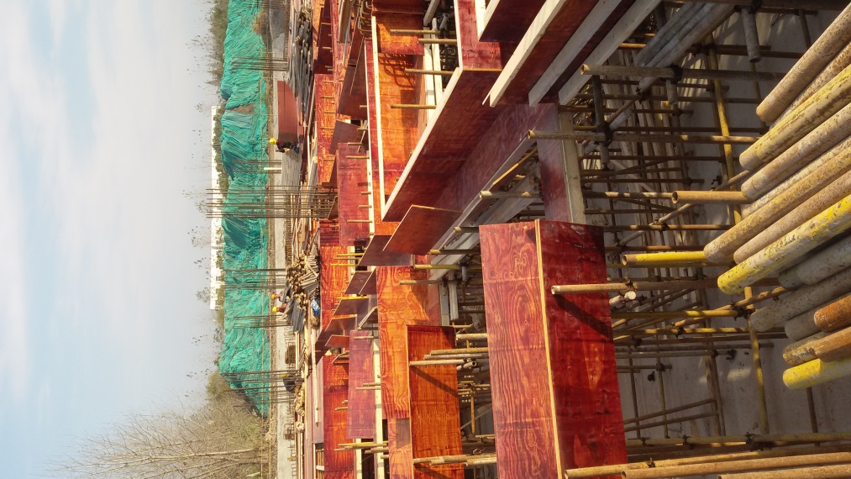
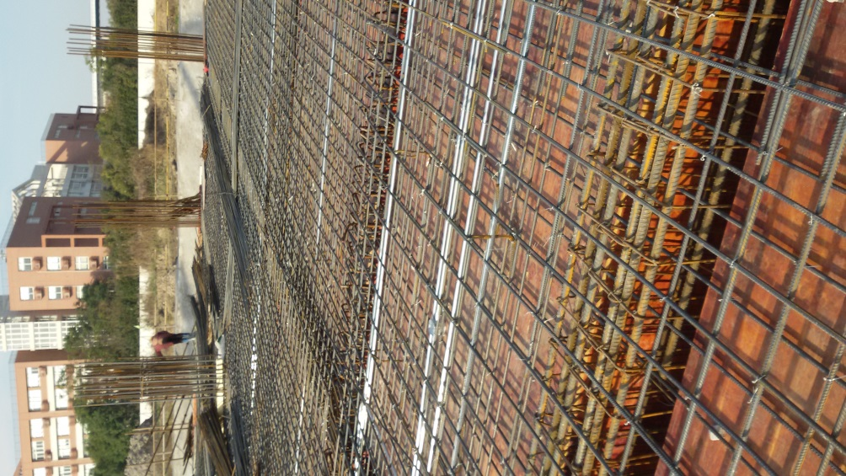
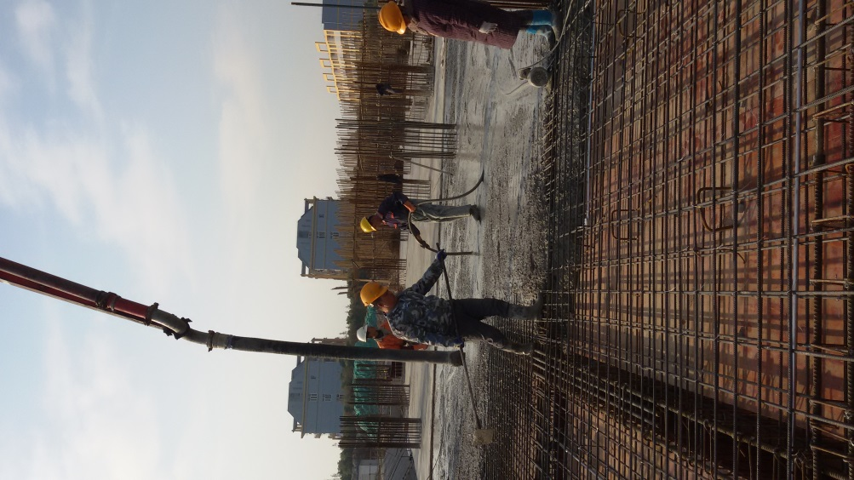
流水施工的表达方法
工程实例：某工程主体结构楼层浇筑混凝土，采用流水施工组织方式 平面上划分三个施工段，有三个主导施工过程：支模板、绑扎钢筋、浇筑混凝土。流水施工顺序如下：
支模板
绑扎钢筋
浇筑混凝土

Slide 6
横道图表达法

Slide 7
网络图表达法
线路
箭线
节点

Slide 8
流水施工小结
LOGO
2
1
3
组织条件
分类
表达方法
划分施工过程、施工段
组织独立的施工班组
主要施工过程必须连续均衡
不同过程组织平行搭接施工
分项工程流水施工分部工程流水施工单位工程流水施工群体工程流水施工
横道图表达法
网络图表达法

Slide 9
双代号网络图
谢谢聆听

